Slide 2
Zmienia życie, otwiera umysły

Slide 3
Podstawowe informacje o programie
Erasmus+ to program Unii Europejskiej w dziedzinie kształcenia, szkoleń, młodzieży i sportu na lata 2014-2020.
Jego całkowity budżet wynosi 14,7 mld euro.
Erasmus+ opiera się na osiągnięciach europejskich programów edukacyjnych, które funkcjonowały przez 25 lat.

Slide 4
Podstawowe dane liczbowe
4 mln osób skorzysta z programu;
2 mln studentów skorzysta z programu;
800 tys. wykładowców, nauczycieli, szkoleniowców, przedstawicieli kadry edukacyjnej i osób pracujących z młodzieżą będzie uczestniczyć w projektach mobilności pracowników;
25 tys. partnerstw strategicznych połączy 125 tys. szkół, instytucji kształcenia i szkolenia zawodowego, instytucji szkolnictwa wyższego i kształcenia dorosłych, organizacji młodzieżowych i przedsiębiorstw;
150 sojuszy na rzecz umiejętności sektorowych zostanie ustanowionych przez 2 tys. organizatorów kształcenia i szkolenia zawodowego oraz przedsiębiorców;
150 sojuszy na rzecz wiedzy zostanie ustanowionych przez 1,5 tys. instytucji szkolnictwa wyższego i przedsiębiorstw.

Slide 5
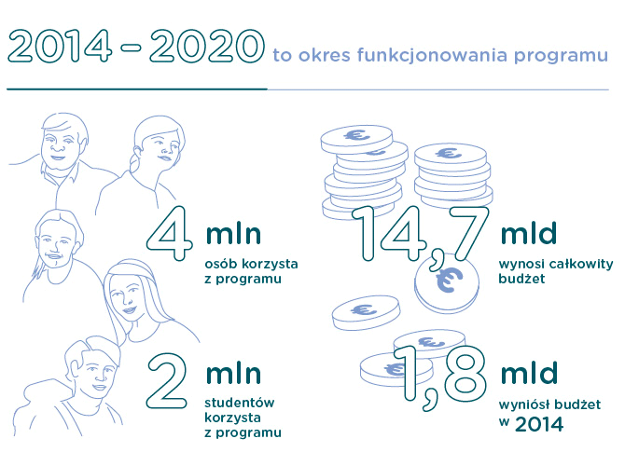

Slide 6
OGÓLNE ZADANIA
Program Erasmus+ został opracowany tak, aby wspierać kraje uczestniczące w zakresie efektywnego wykorzystywania potencjału umiejętności ludzkich i kapitału społecznego oraz promowania idei uczenia się przez całe życie.
Erasmus+ to również odpowiedź na potrzeby współczesnej Europy oraz wyzwania, które przed nią stoją, tj. zmniejszenie bezrobocia wśród młodzieży, reformy systemów edukacji, nadanie europejskiego wymiaru pracy z młodzieżą.

Slide 7
Sektory
Edukacja szkolna
Kształcenie i szkolenia zawodowe
Szkolnictwo wyższe
Edukacja dorosłych
Młodzież
Projekty centralne i sport

Slide 8
Struktura
Struktura programu Erasmus+ obejmuje trzy główne typy działań, a także dwa zarządzane centralnie:
Akcja 1. Mobilność edukacyjna;
Akcja 2. Współpraca na rzecz innowacji i wymiany dobrych praktyk;
Akcja 3. Wsparcie w reformowaniu polityk;
program Jean Monnet (propagowanie doskonałości w nauczaniu i badaniach w obszarze studiów dotyczących Unii Europejskiej na całym świecie);
Sport

Slide 10
bUDŻET
siedmioletni budżet programu wynosi 14,7 mld euro, co stanowi 40-procentowy wzrost w stosunku do poprzedniej edycji programów unijnych w dziedzinie edukacji.
Europa:
2,2 mld euro wyniesie całkowity budżet programu
Polska:
111,5 mln euro wyniesie budżet programu w Polsce

Slide 11
Łączna kwota dofinansowania w poszczególnych sektorach wyniesie:
13,7 mln euro – Erasmus+ Edukacja szkolna;
54,3 mln euro – Erasmus+ Szkolnictwo wyższe;
27,4 mln euro – Erasmus+ Kształcenie i szkolenia zawodowe;
4,2 mln euro – Erasmus+ Edukacja dorosłych;
11,8 mln euro – Erasmus+ Młodzież.

Slide 12
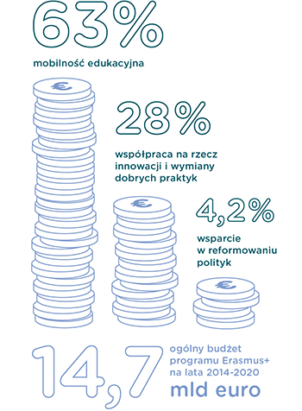

Slide 13
Kraje uczestniczące
Do krajów uczestniczących w programie należą:
28 państw członkowskich Unii Europejskiej;
państwa EFTA/EOG: Islandia, Liechtenstein, Norwegia;
państwa kandydujące do UE: Turcja, Była Jugosłowiańska Republika Macedonii.

Slide 14
Zarządzanie programem
Komisja Europejska
Odpowiedzialność za realizację programu Erasmus+ ponosi Komisja Europejska, która na bieżąco zarządza budżetem oraz określa priorytety, cele i kryteria programu.

Slide 15
Agencja Wykonawcza
Za realizację akcji programu Erasmus+ na szczeblu europejskim odpowiada europejska Agencja Wykonawcza ds. Edukacji, Kultury i Sektora Audiowizualnego.

Slide 16
Narodowa Agencja
Komisja Europejska powierza wykonanie budżetu programu Erasmus+ narodowym agencjom.
Zajmują się one promocją i realizacją programu na szczeblu krajowym i działają jako łącznik pomiędzy Komisją Europejską, a organizacjami uczestniczącymi na szczeblu krajowym, regionalnym lub lokalnym.

Slide 17
W Polsce funkcję narodowej agencji programu Erasmus+ pełni Fundacja Rozwoju Systemu Edukacji.

Slide 18
http://erasmusplus.org.pl/o-programie/
Opracowano w oparciu o stronę:

